Slide 1
Основна проблема економічного життя суспільства та економічної науки: обмеженість ресурсів та безмежність потреб

Slide 2

.
Суспільство це саморозвивається соціальна система, однією з основних сфер життя якої є економічна.
Вона являє собою соціальний простір, на якому здійснюється економічне життя суспільства.
Економічне життя суспільства представляє собою найголовніше виробництво, розподіл, обмін і споживання різного роду предметів і послуг.

Slide 3
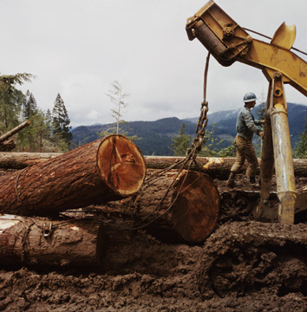
Економічна наука зайнята вирішенням проблеми: як розв'язати протиріччя між обмеженими ресурсами і безмежними потребами.

Slide 4
Три основних проблеми економічної науки:
що виробляти;
як і для кого виробляти;
проблема раціонального розподілу ресурсів:
  ринковий,
  адміністративно-командний та змішаний розподіл
  концепція альтернативних витрат;
  крива виробничих можливостей суспільства;
  закон зростаючих альтернативних витрат.

Slide 5

Обмеженість виробничих ресурсів є однією з важливих передумов розвитку і формування ринку.
Об'єктивною її основою є дія закону рідкості, знання якого дає можливість зрозуміти необхідність подолання суперечностей між зростанням потреб і обмеженістю виробничих ресурсів.

Slide 6
Закон обмеженості ресурсів говорить, що потреби завжди перевищуватимуть можливості суспільства задовольнити їх.

Slide 7

Потреба - одна з фундаментальних категорій теоретичної та прикладної економіки, що характеризує стан незадоволеності, тобто вони стимулюють людей до дії.
Потреби є вираз природи людини. Це види продукції, товарів, послуг, речей, в яких люди потребують, які вони бажають і прагнуть мати, споживати, використовувати.

Slide 8
Люди виробляють продукти для того, щоб задовольняти свої потреби, тобто споживати. Функціональне призначення виробництва — забезпечувати споживання. Без виробництва не може бути споживання, проте і без споживання виробництво втратило б будь-який смисл. Тому виробництво завжди передбачає споживання як щось, хоча й протилежне, але водночас і нерозривно пов’язане з ним.

Slide 9
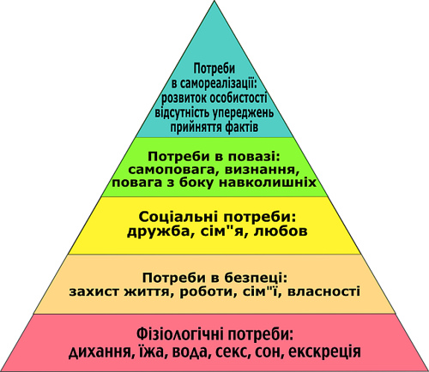
Піраміда потреб маслоу

Slide 10
Потреби поділяють на групи:
фізіологічні;
екзістенціальні;
престижні;
особистісні;
духовні.

Slide 11
Потреби виступають основою діяльності людей. Потреби виступають як ідеальний внутрішньо спонукальний мотив їхньої діяльності.
Потреба в найбільш загальному вигляді є усвідомленою індивідом необхідністю в певних духовних, матеріальних благах та послугах — його ідеальним прагненням.

Slide 12
Види потреб:
матеріальні: в їжі, одязі, предметах побуту, житлі (вони вважаються базовими)
духовні: в освіті, в підвищенні кваліфікації, в художній творчості, в розвитку науки та мистецтва
соціальні: в медичному обслуговуванні, в вихованні дітей, у вільному часі, в гідних умовах праці і навчання.

Slide 13
Різноманітні потреби можна певним чином класифікувати, насамперед за суб’єктами і об’єктами.
За суб’єктами потреби поділяють на:
- індивідуальні, колективні та суспільні;
- домогосподарств, підприємств і держави;
- суспільно-економічних класів і соціальних груп.

Slide 14

За об’єктами потреби класифікуються так:
- породжені існуванням людини як біологічної істоти;
- матеріальні і духовні;
- першочергові і непершочергові.

Slide 15
Дякую за увагу!

